Slide 1
Integración de Polymer con back end
#Learning at Work

Slide 2
Restricciones
Nombre del documento:
Clasificación de la Información: Interno
Restricciones
Los contenidos de este documento son propiedad de Softtek y son internos. Queda estrictamente prohibido cualquier reproducción total o parcial sin la autorización escrita por parte de Softtek.
Este documento está sujeto a cambios. Los comentarios, correcciones o dudas deberán ser enviados al autor.
Audiencia | Propósito
Tabla de Revisión
La siguiente tabla enlista las revisiones realizadas a este documento. Debe utilizarse para describir los cambios y adiciones cada vez que este documento vuelva a ser publicado. La descripción debe ser detallada e incluir el nombre de quien solicita los cambios.
Núm. de versión | Fecha de versión | Tipo de cambios | Dueño / Autor | Fecha de revisión / Expiración
1.0

Slide 3

José Luis Iturbide López
jose.iturbide@softtek.com

Slide 4
Agenda
¿Que es Polymer?
¿Por que usar Polymer?
Componentes
Mostrar los elementos con los que se integra una aplicación Polymer
Técnicas
Consideraciones
Integración con web services REST
Integración con bases de datos relacionales, NoSQL
Demo

Slide 5
¿Que es Polymer?
Es una Librería de desarrollo de aplicaciones web del lado del cliente (browser) basada en Web components y estándares.
Permite crear componentes desde 0, extenderlos o crear componentes mas complejos a partir de otros.

Slide 6
¿Por qué usar Polymer?
Sigue principios SOLID: Extensible, modular, encapsulado
Basada en estándares del W3C -> Menos caprichos de fabricantes
Soportado en varios navegadores nativamente o mediante Polyfills
Basado en tecnologías existentes: JS, HTML5, CSS
¿Por qué BBVA adoptó Polymer?
Menor riesgo tecnológico:
BBVA creó componentes basados en Polymer por el Core estable posibilidad personalizaciones adhoc.
Ahorro de recursos:
Es productivo: Fomenta la reutilización, modularidad, ampliación por Extensibilidad
Con antecedentes de JS, HTML5, CSS la curva de aprendizaje es corta
Permite cambiar a Progressive Web Applications (PWA) con lo que ahorrara recursos por mantener aplicaciones nativas.

Slide 7
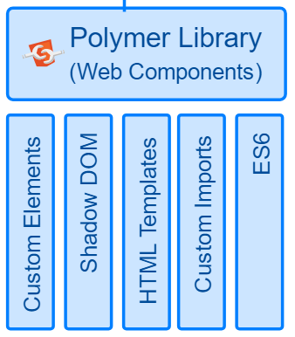
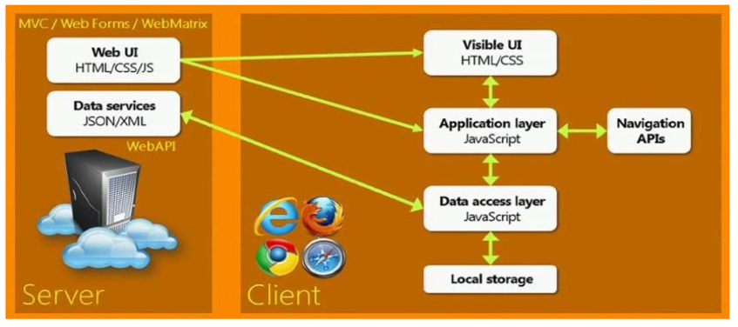
Elementos de una aplicación Polymer

Slide 8
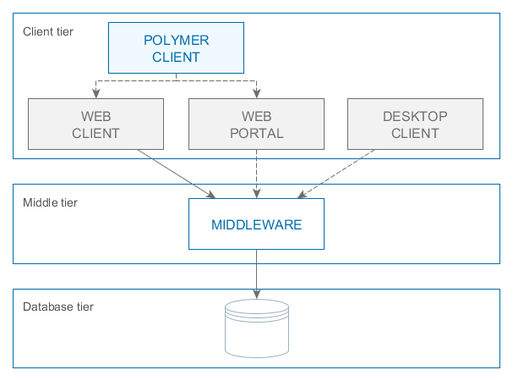
Modelo de comunicación
Comunicación de las aplicaciones

Slide 9
¿Por qué usar Polymer?
Cliente
Server
Expone webservices REST

Slide 10
Demo
Integración con aplicación Java
Integración Firebase
Integración con otras APIs

Slide 11
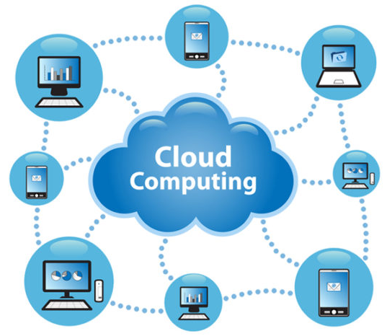


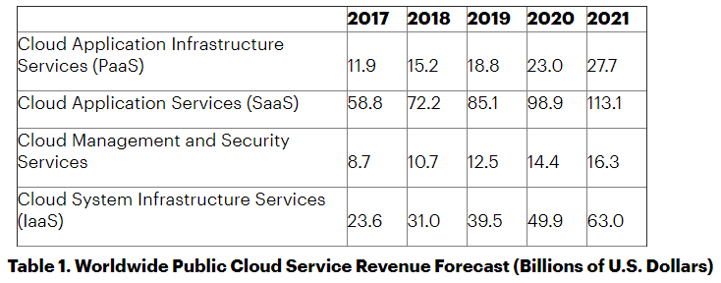
Incremento de migraciones de infraestructura de clientes a la nube
Incremento de presupuesto destinado a los servicios de la nube
Garnet pronostica que los ingresos de la nube pública mundial aumentarán 17.3 por ciento en 2019.

Slide 12





?

Slide 13


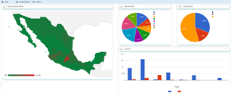



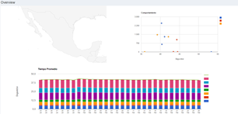

Caso de éxito
Antecedentes.
DataFlow
BigQuery
App Engine

Slide 14

¿Qué es Cloud Computing?
Lo define:
Un modelo que permite el acceso bajo demanda a un conjunto de recursos informáticos compartidos y configurables que pueden aprovisionarse y liberarse rápidamente
Notes:
NOTA!!!

